Slide 1
BÀI 13: TỪ TẾ BÀO ĐẾN CƠ THỂ

Slide 2
III. THỰC HÀNH TÌM HIỂU VỀ TỔ CHỨC CƠ THỂ

Slide 3
2. Tìm hiểu về tổ chức cơ thể thực vật và cơ thể người
Tranh, mẫu cây có thật ở địa phương.
Tranh hoặc mô hình cấu tạo cơ thể người
Nhận xét và xác định vị trí các cơ quan cấu tạo cơ thể cây xanh.
Nhận xét và xác định vị trí các cơ quan cấu tạo cơ thể người.
Liệt kê cơ quan
sát được theo sơ đồ
Chuẩn bị
Tiến hành
Báo cáo

Slide 4
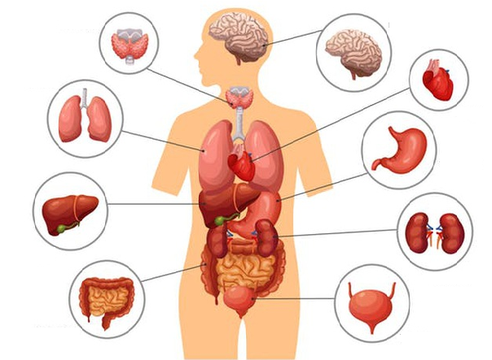
MỘT SỐ CƠ QUAN Ở CƠ THỂ NGƯỜI
Não bộ
Tuyến giáp
Tim
Phổi
Dạ dày
Gan
Thận
Bóng đái
Ruột

Slide 5
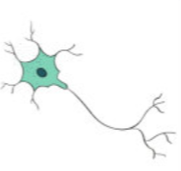
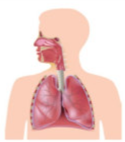
Luyện tập
Nêu tên cấp độ tổ chức tương ứng với mỗi cấu trúc đã cho trong bảng 13.2 và tên của cấp độ tổ chức liền kề cao hơn nó trong thứ tự tổ chức cơ thể.
Cấu trúc
Tên cấp độ tổ chức | Cơ quan
Tên cấp độ tổ chức liền kề cao hơn | Hệ cơ quan

Slide 6
Cấu trúc
Tên cấp độ tổ chức | Cơ quan | Tế bào | Hệ cơ quan | Cơ thể
Tên cấp độ tổ chức liền kề cao hơn | Hệ cơ quan | Mô | Cơ thể | Quần thể

Slide 7
Luyện tập mở rộng
Lấy ví dụ về tế bào, mô, cơ quan, hệ cơ quan trong cơ thể động vật, thực vật mà em biết theo gợi ý trong Bảng 13.3
Cấu trúc | Động vật | Thực vật
Tế bào
Mô
Cơ quan
Hệ cơ quan

Slide 8
Cấu trúc | Động vật | Thực vật
Tế bào | Tế bào thần kinh | Tế bào vảy hành (củ hành)
Mô | Mô liên kết ( ruột non) | Mô giậu (lá cây)
Cơ quan | Cơ quan tiêu hóa | Cơ quan hô hấp
Hệ cơ quan | Hệ tuần hoàn | Hệ hô hấp

Slide 9
HƯỚNG DẪN TỰ HỌC
1. BÀI VỪA HỌC:
- Ghi nhớ kiến thức:
+ Sinh vật đơn bào, sinh vật đa bào. Lấy ví dụ
+ Tổ chức cơ thể đa bào từ thấp đến cao.

Slide 10
2. BÀI SẮP HỌC: Ôn tập chủ đề 7
Các em nhớ lại kiến thức học bài 12, 13 hoàn thành sơ đồ sau:
Cấu tạo
Cơ thể đơn bào
TẾ BÀO
Chức năng
Cơ thể đa bào
Phân loại

